Slide 1
30th Sunday in Ordinary Time - Year B
Chúa Nhật 30 Thường Niên Năm B
28/10/2018
Hùng Phương & Thanh Quảng thực hiện

Slide 2
30th Sunday in Ordinary Time - Year B
Chúa Nhật 30 Thường Niên Năm B

Slide 3
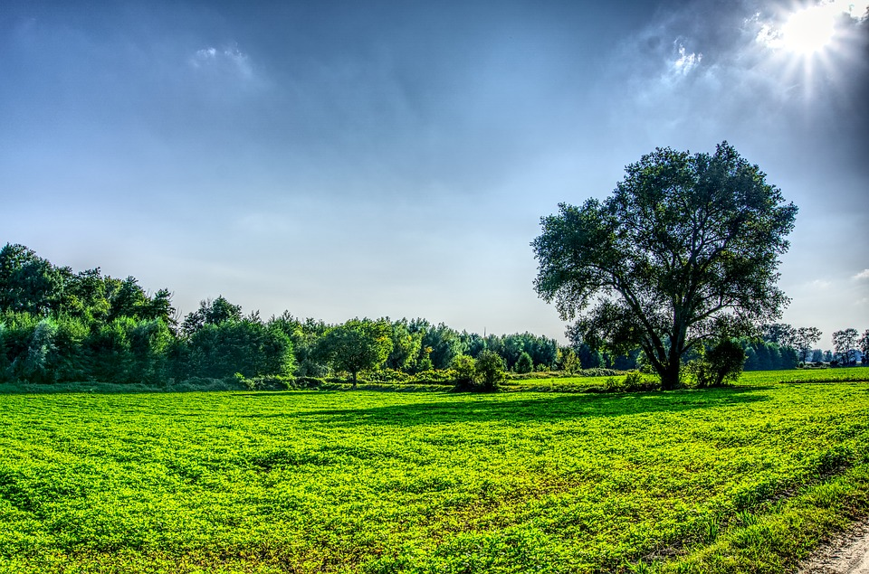
30th Sunday in Ordinary Time - Year B
Chúa Nhật 30 Thường Niên Năm B

Slide 4
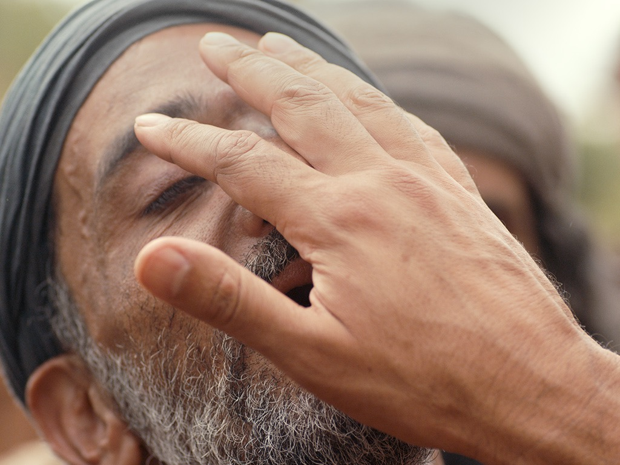
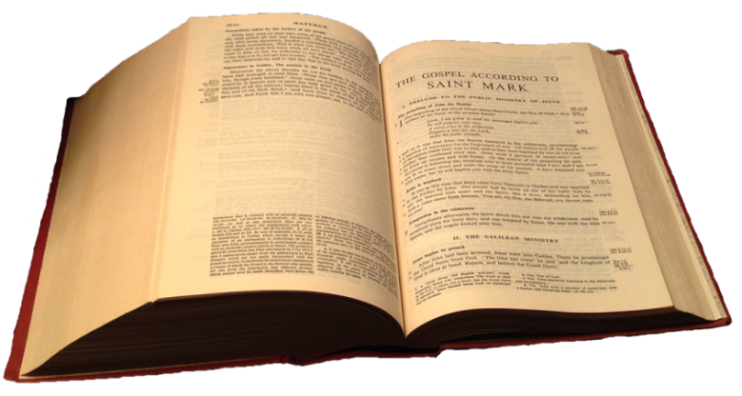
Gospel
Mark
10:46-52
Phúc Âm theo Thánh Mác-cô
10:46-52

Slide 5
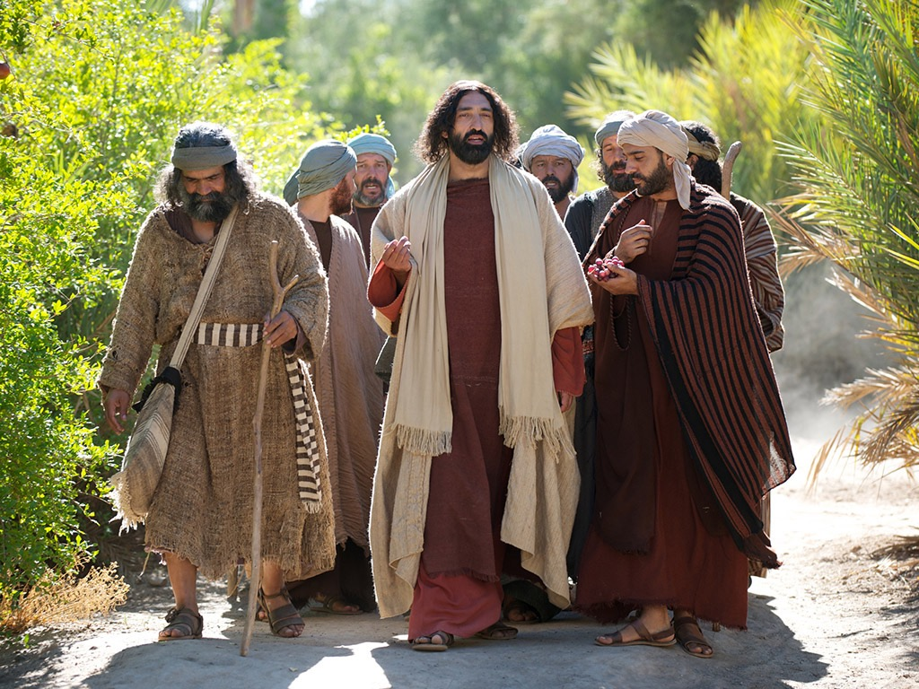
As Jesus left Jericho with his disciples and a large crowd,
Khi ấy, Đức Giê-su và các môn đệ
đến thành Giê-ri-khô.

Slide 6
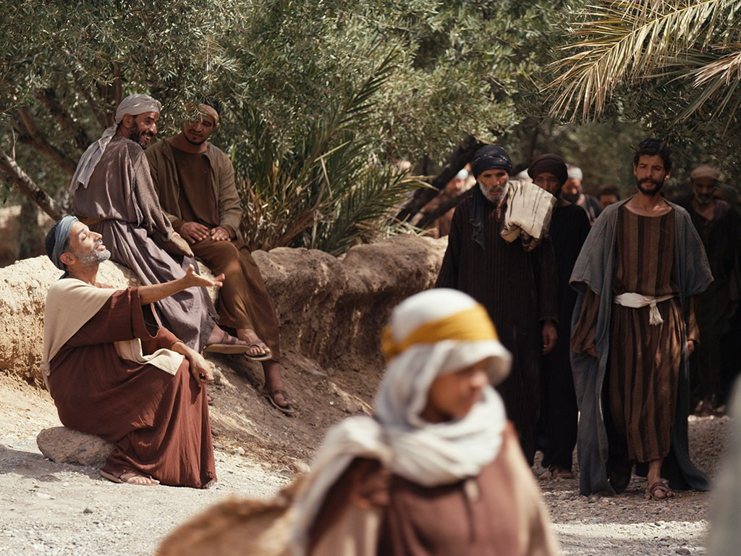
Bartimaeus (that is, the son of Timaeus), a blind beggar, was sitting at the side of the road.
Khi Đức Giê-su cùng với các môn đệ và một đám người khá đông ra khỏi thành Giê-ri-khô, thì có một người mù đang ngồi ăn xin bên vệ đường, tên anh ta là Ba-ti-mê, con ông Ti-mê.

Slide 7
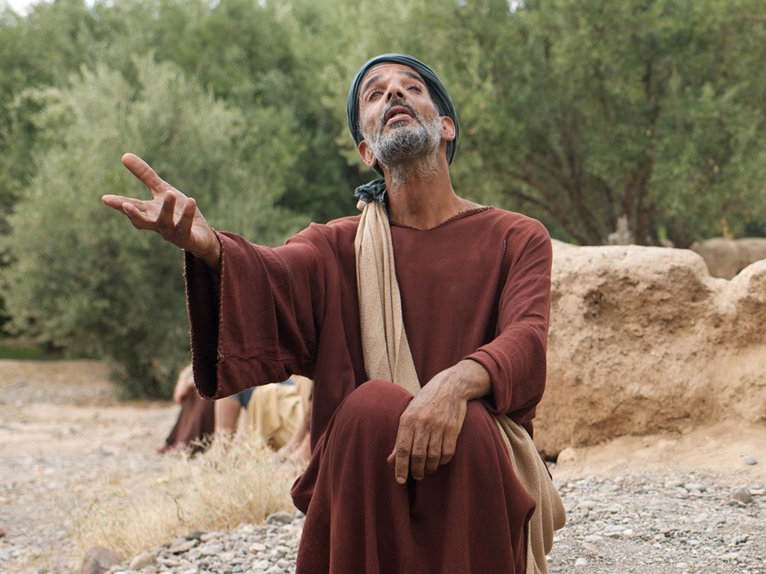
When he heard that it was Jesus of Nazareth, he began to shout and to say, ‘Son of David, Jesus, have pity on me.’
Vừa nghe nói đó là Đức Giê-su Na-da-rét,
anh ta bắt đầu kêu lên rằng: "Lạy ông Giê-su, Con vua Đa-vít, xin dủ lòng thương tôi!"

Slide 8
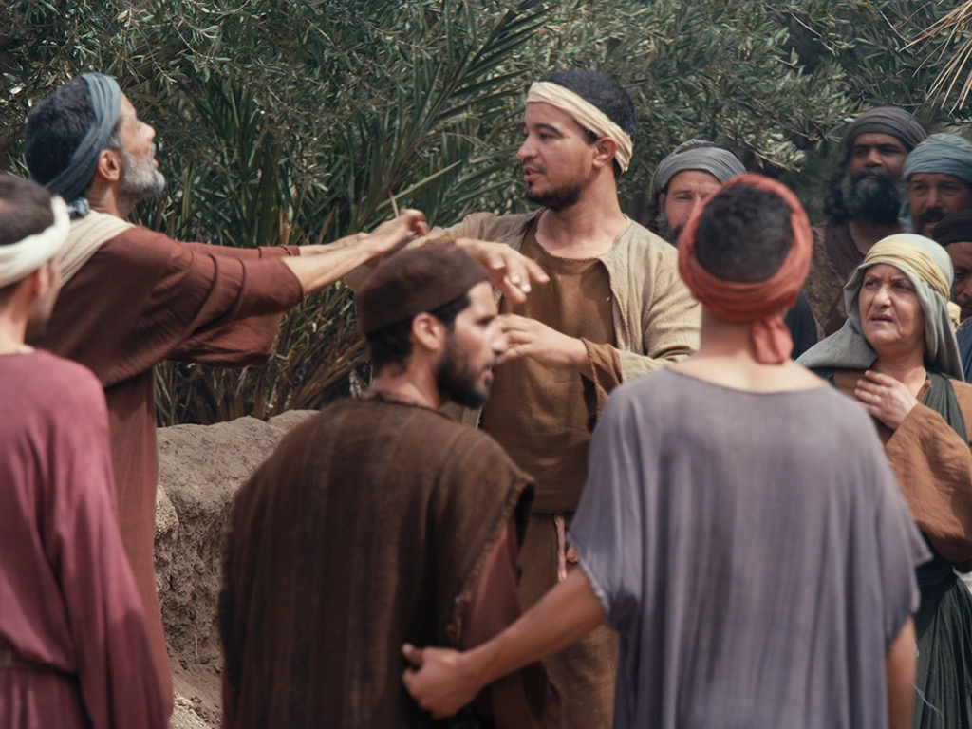
And many of them scolded him and told him to keep quiet, but he only shouted all the louder, ‘Son of David, have pity on me.’
Nhiều người quát nạt bảo anh ta im đi, nhưng anh ta càng kêu lớn tiếng : "Lạy Con vua Đa-vít, xin dủ lòng thương tôi !"

Slide 9
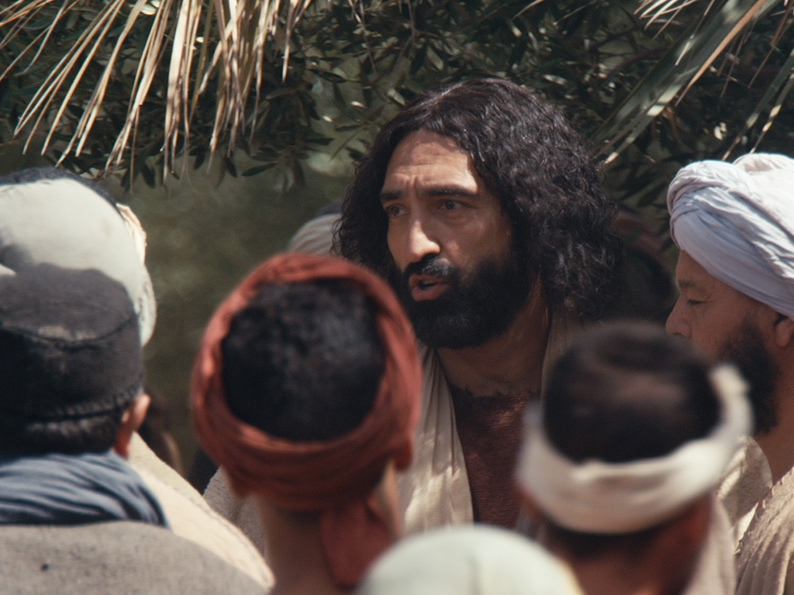
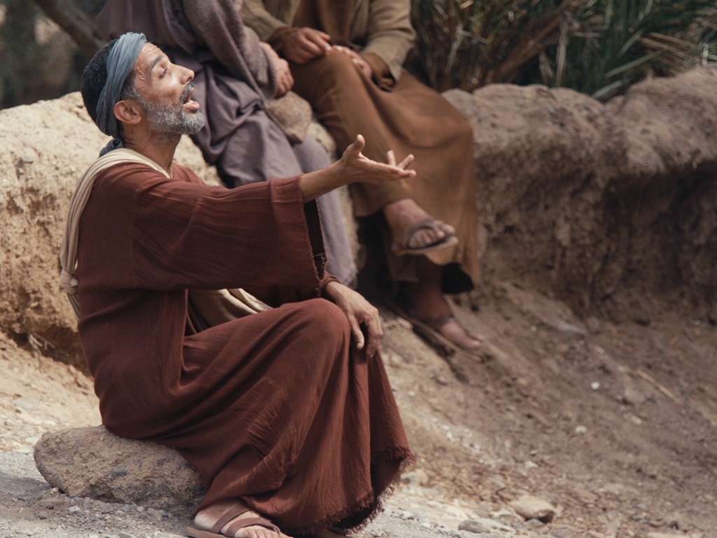
Jesus stopped and said, ‘Call him here.’ So they called the blind man. ‘Courage,’ they said ‘get up; he is calling you.’
Đức Giê-su đứng lại
và nói: "Gọi anh ta
lại đây!" Người ta gọi anh mù và bảo:
"Cứ yên tâm, đứng dậy, Người gọi anh đấy!"

Slide 10
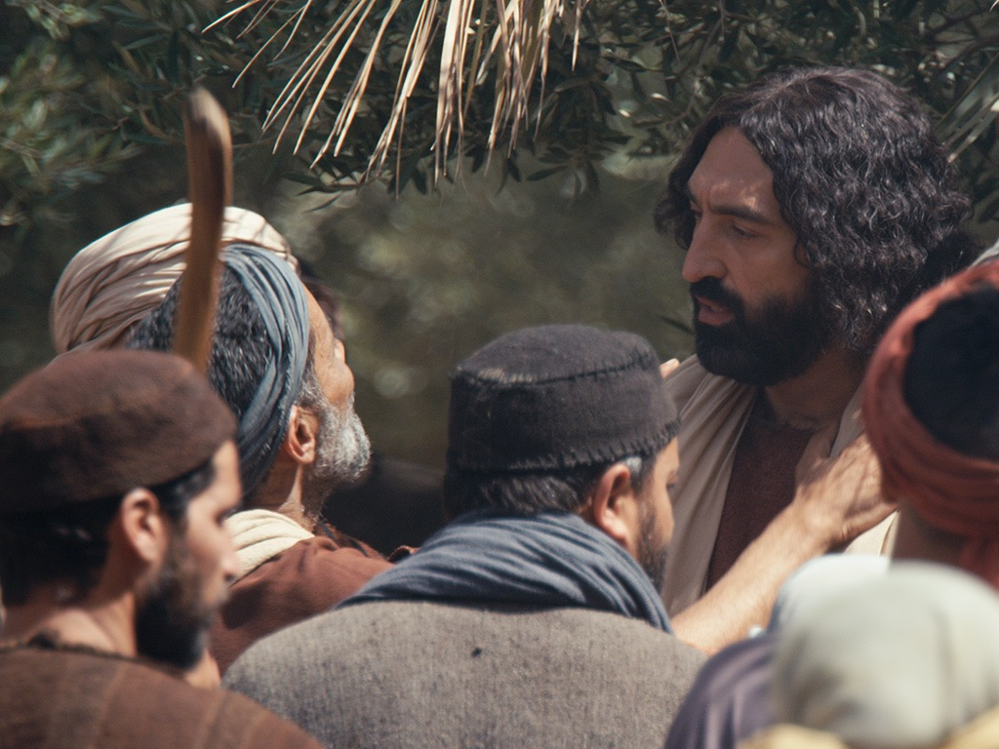
So throwing off his cloak, he jumped up and went to Jesus.
Anh mù liền vất áo choàng lại,
đứng phắt dậy mà đến gần Đức Giê-su.

Slide 11
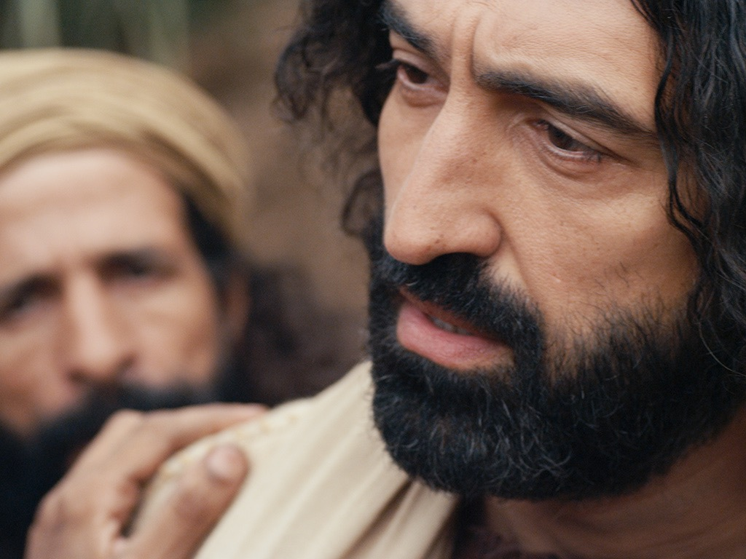
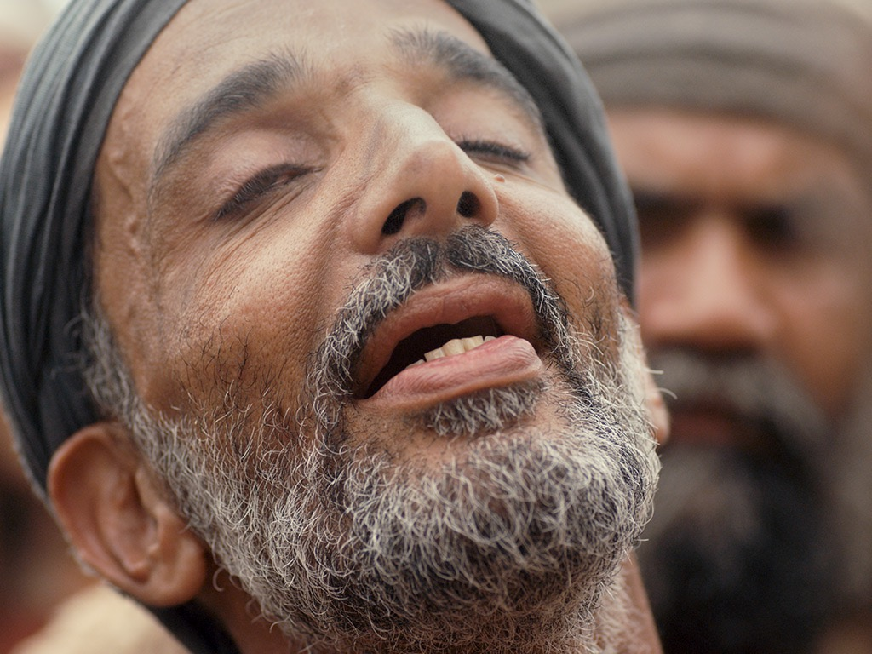
Then Jesus spoke, ‘What do you want me to do for you?’ ‘Rabbuni,’ the blind man said to him ‘Master, let me see again.’
Người hỏi: "Anh muốn tôi làm gì cho anh?" Anh mù đáp:
"Thưa Thầy, xin cho
tôi nhìn thấy được."

Slide 12
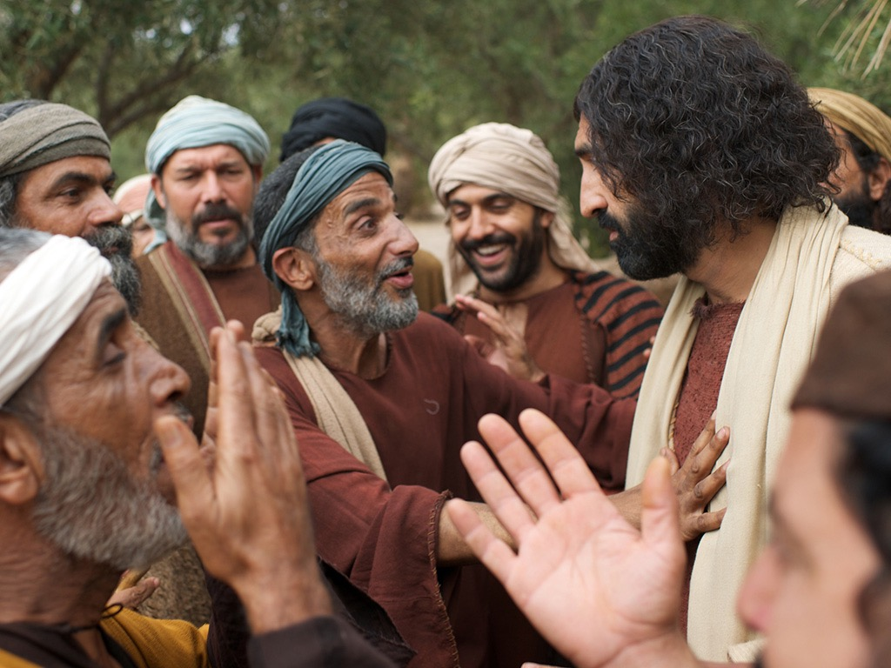
Jesus said to him, ‘Go; your faith has saved you.’ And immediately his sight returned and he followed him along the road…
Người nói:
"Anh hãy đi, lòng tin của anh đã cứu anh!"
Tức khắc, anh ta nhìn thấy được và đi theo Người trên con đường Người đi…

Slide 13
30th Sunday in Ordinary Time - Year B
Chúa Nhật 30 Thường Niên Năm B
28/10/2018

Slide 14
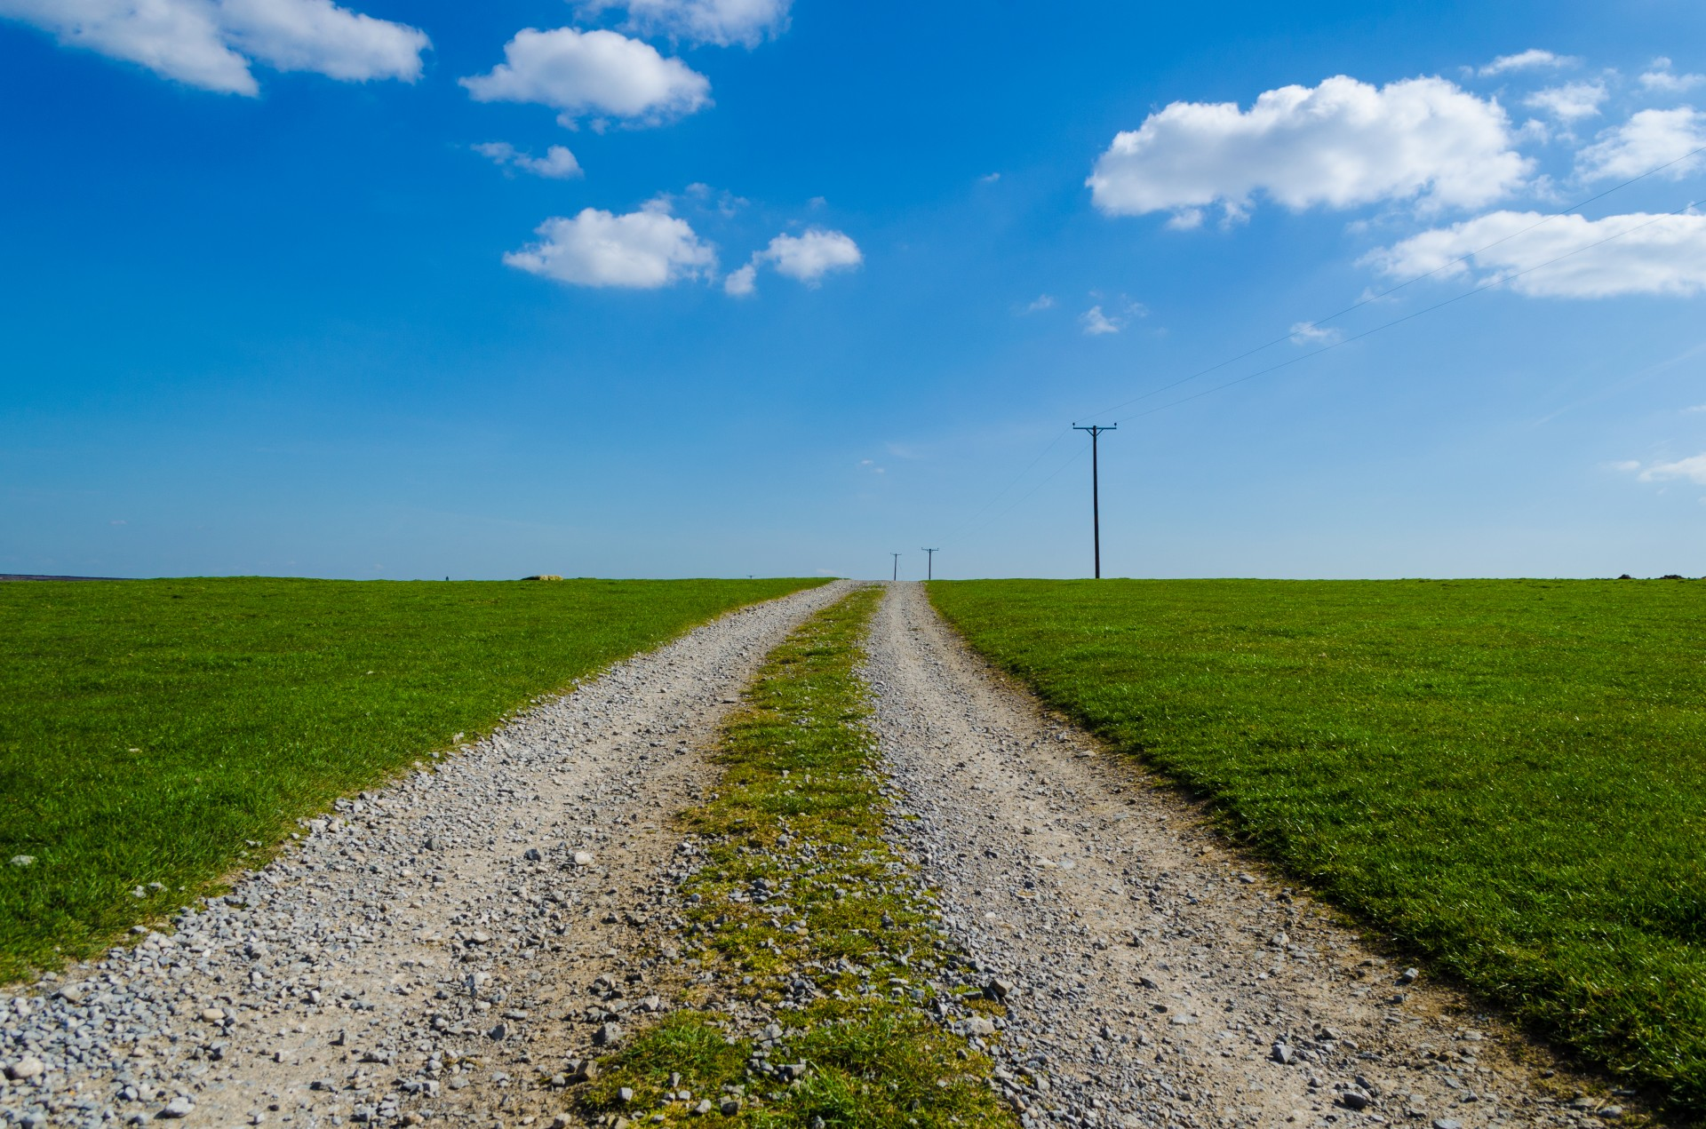
30th Sunday in Ordinary Time - Year B
Chúa Nhật 30 Thường Niên Năm B
28/10/2018

